Slide 1
IBERO Ciudad de México · Ciencia de Datos
Modelo Macroeconómico
para Cuantificar la
Probabilidad de Incumplimiento de pago
Portafolio de Tarjetas de Crédito | Banca Múltiple en México | 2007–2025
Alumno: Diego Vargas Santana
Asesor: Jorge Luis Reyes García
Sinodales: Lizbeth Peñaloza Velasco · Díaz Infante Rodrigo Pesquera

Slide 2
¿Por qué estudiar la morosidad?
01
02
Principal instrumento
Riesgo sistémico
Las tarjetas de crédito representan ~85% de la cartera de crédito revolvente al consumo en México.
Alzas en el Índice de Morosidad deterioran la salud financiera bancaria y generan efectos en cadena en la economía.
03
04
Ciclos económicos
Gestión proactiva
La capacidad de pago de los hogares depende del entorno macro: PIB, empleo, tasas de interés.
Anticipar la morosidad permite a los bancos provisionar capital y ajustar políticas crediticias.

Slide 3
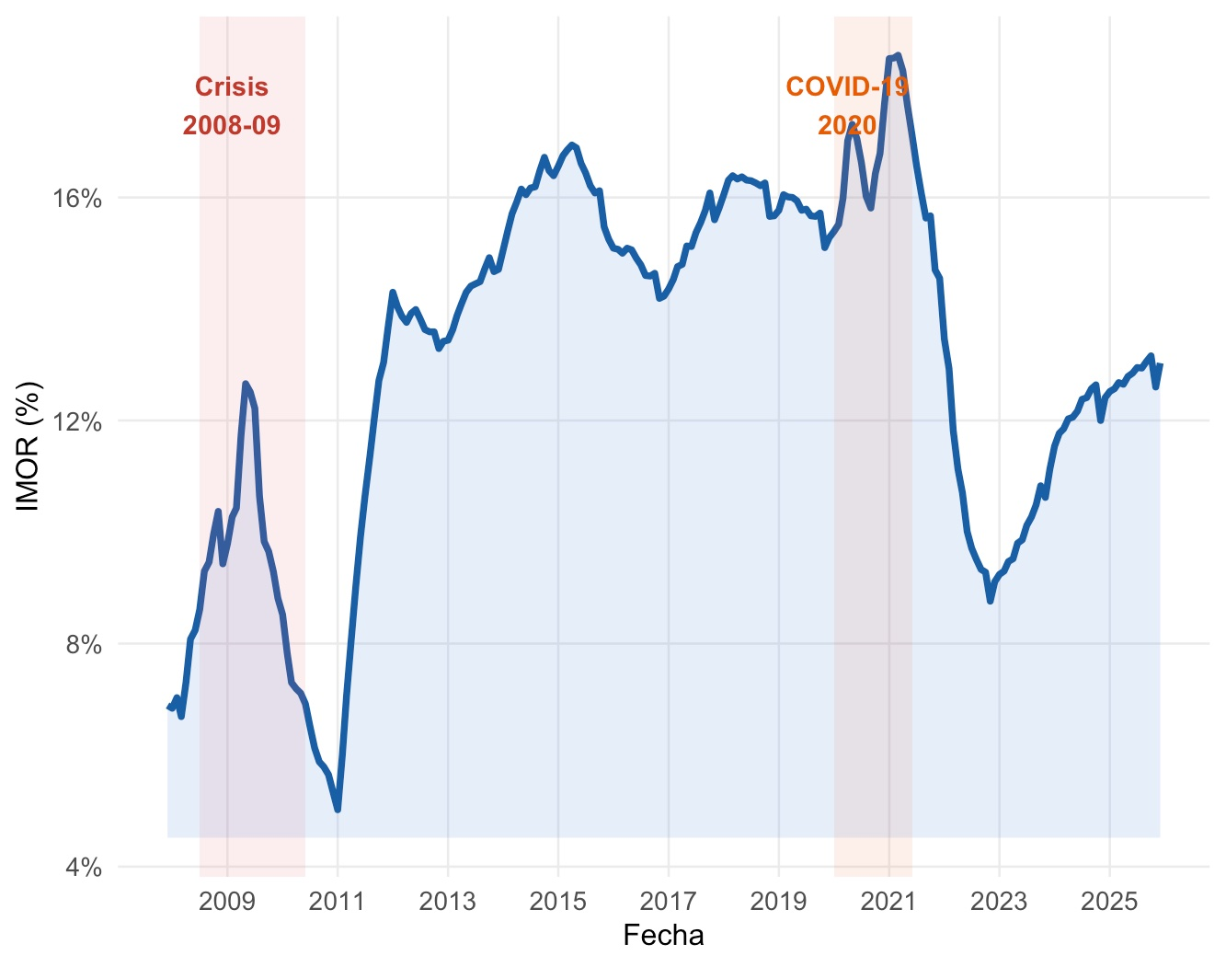
Variable dependiente: IMORA
Índice de Morosidad Ajustado — Banca Múltiple México | 2008–2025 | n = 216 observaciones
4% – 19%
Crisis 2008-09
COVID-19 2020
Rango histórico
Pico máximo morosidad
Alza por pandemia

Slide 4
Objetivos
Generar una herramienta cuantitativa que permita a instituciones bancarias anticipar alzas en la morosidad de tarjetas de crédito antes de que ocurran.
Apoyar decisiones de provisión de capital y ajuste de políticas crediticias con base en el entorno macroeconómico vigente.
Ofrecer un modelo modular y escalable en R que pueda actualizarse mensualmente conforme evolucionen las condiciones económicas de México.

Slide 5
Desarrollo del modelo
1
2
3
Preparación de Datos
Modelado
Validación
Imputación con promedios móviles + estandarización Z de las 27 variables
Transformación logit + regresión OLS + selección stepwise AIC bidireccional
Breusch-Pagan · DW · Shapiro Wilk
Score = ln[ PD / (1 − PD) ] = β₀ + β₁X₁ + β₂X₂ + ... + βₙXₙ + ε

Slide 6
PASO 1 — PREPARACIÓN DE DATOS
Preparación de Datos
01 Recopilación
Series de tiempo mensuales
Dic 2007 – Dic 2025 · 4 fuentes institucionales · 216 obs.
27 variables macro + IMORA TC como variable dependiente
02 Imputación
Promedio móvil centrado (k = 3)
Valores faltantes estimados con observaciones vecinas
x̂ₙ = (xₙ₋₁ + xₙ + xₙ₊₁) / 3
03 Estandarización Z
Transformación z por variable
Hace comparables los coeficientes β en la misma escala
Z = (X − μ) / σ
0 NAs · 27 variables estandarizadas · listas para modelado

Slide 7
PASO 2 — MODELADO
Modelado Econométrico
Transformación Logit + Regresión OLS
El IMORA TC ∈ [0,1] — la transformación logit lo convierte en un número continuo:
Score = ln[ PD / (1 - PD) ]
OLS estima los coeficientes minimizando:
Score = b0 + b1X1 + ... + bnXn + e
S(β) = Σ(yᵢ − ŷᵢ)²
Selección Stepwise por AIC
Selección automática bidireccional — minimiza el AIC:
AIC = 2k - 2 ln(L)
k = parámetros · L = verosimilitud · menor AIC = mejor modelo
Resultado: Modelo 9 selecciona 13 de 27 variables

Slide 8
PASO 3 — VALIDACION
Validación Estadística del Modelo
Shapiro-Wilk
Normalidad de residuos
Verifica que los residuos sigan una distribución N(0, σ²)
H₀: normalidad · Se rechaza si p < 0.05
Breusch-Pagan
Homocedasticidad
Detecta si la varianza del error cambia con las variables
Heterocedasticidad no sesga β, pero subestima errores estándar
Durbin-Watson
Autocorrelacion de residuos
Mide autocorrelación de primer orden en series de tiempo
DW ≈ 2: sin autocorr. · < 2: positiva · > 2: negativa

Slide 9
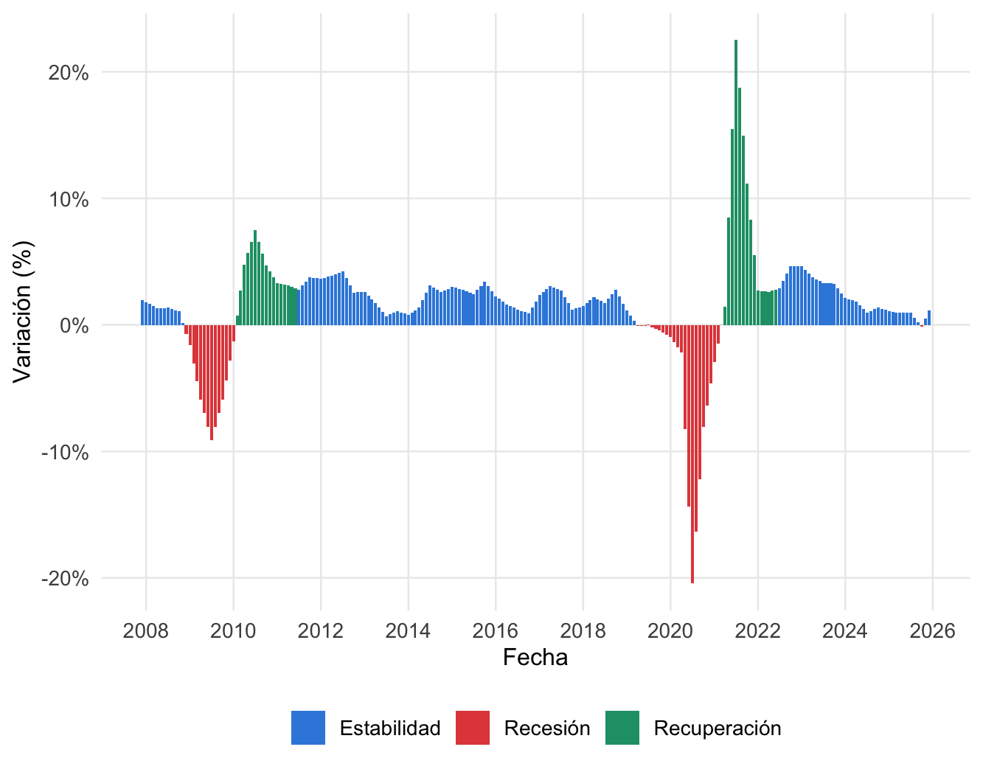
Periodo de calibración
La elección del período de entrenamiento afecta estabilidad y generalización del modelo

Slide 10
Selección de variables
27 variables macroeconómicas · 4 fuentes institucionales · Dic 2007 – Dic 2025
Banxico – SIE
13 variables
INEGI – BIE
7 variables
CETE 28 días · TIIE · Tasa objetivo Banxico · Udibonos 3 años · Udibonos 10 años · Bono fijo 5 años · Bono fijo 10 años · Tipo de cambio FIX · Remesas familiares · Agregado M1 var. · Agregado M2 var. · Inflación subyacente · INPC
PIB · IGAE · Tasa de desocupación · Consumo privado var. · Ahorro bruto · Índice Mensual del Consumo Privado · Balance del sector público
CNBV
5 variables
BMV / IMSS
2 variables
IMORA TC ★ · Cartera de crédito al consumo var. · Tarjetas de crédito var. · Tarjetas de crédito utilizadas var. · Cuentas de tarjetas de crédito var.
Índice de Precios y Cotizaciones BMV var. · Empleo formal IMSS var.

Slide 11
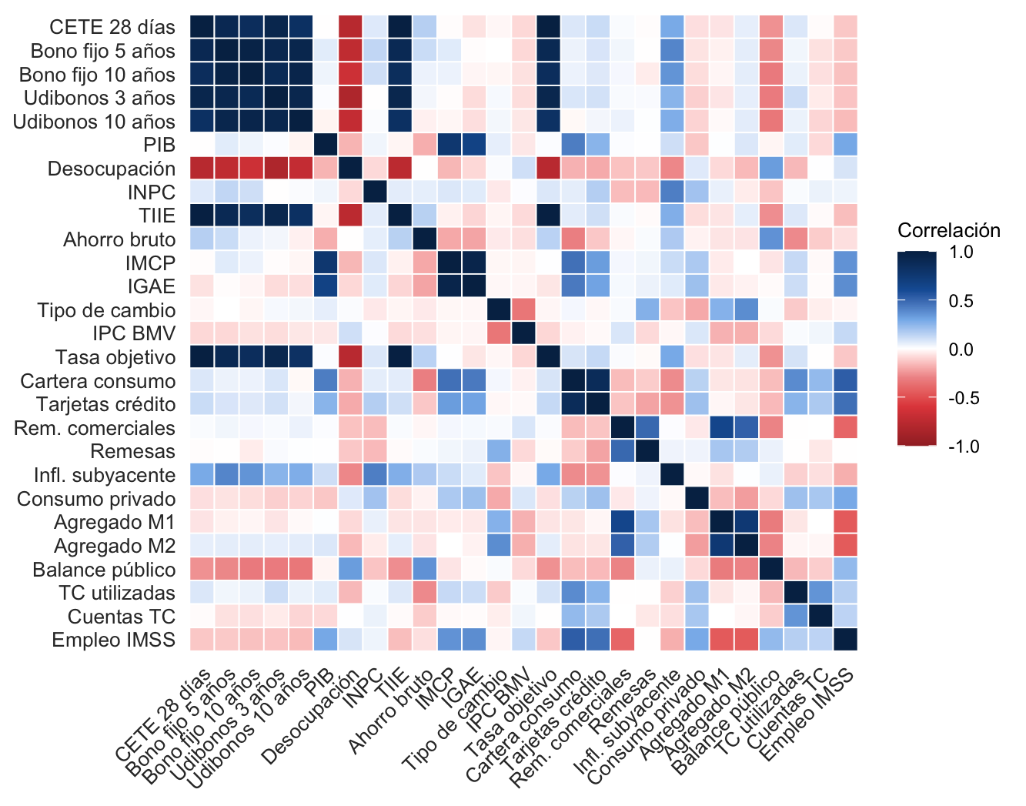
Multicolinealidad

Slide 12
Modelos desarrollados
3 tipos × 4 periodos temporales — R², AIC y validación | BP = Breusch-Pagan
Modelo
Periodo
Variables
R² Aj.
AIC
Normalidad
BP
Modelo 1
2008-2025
27
53.2%
-14.73
✓
✗
Modelo 2
2009-2025
27
58.9%
-58.47
✓
✗
Modelo 3
2013-2025
27
81.2%
-286.05
✓
✗
Modelo 4
2018-2025
27
87.6%
-176.33
✓
✗
Modelo 5
2008-2025
10
52.6%
-27.03
✓
✗
Modelo 6
2009-2025
9
74.2%
-252.02
✓
✗
Modelo 7
2013-2025
8
77.5%
-133.75
✓
✗
Modelo 8
2008-2025
11
55.8%
-40.53
✓
✗
Modelo 9 ★
2013-2025
13
82.4%
-308.17
✓
~
Modelo 10
2018-2025
13
88.6%
-195.33
✓
~

Slide 13
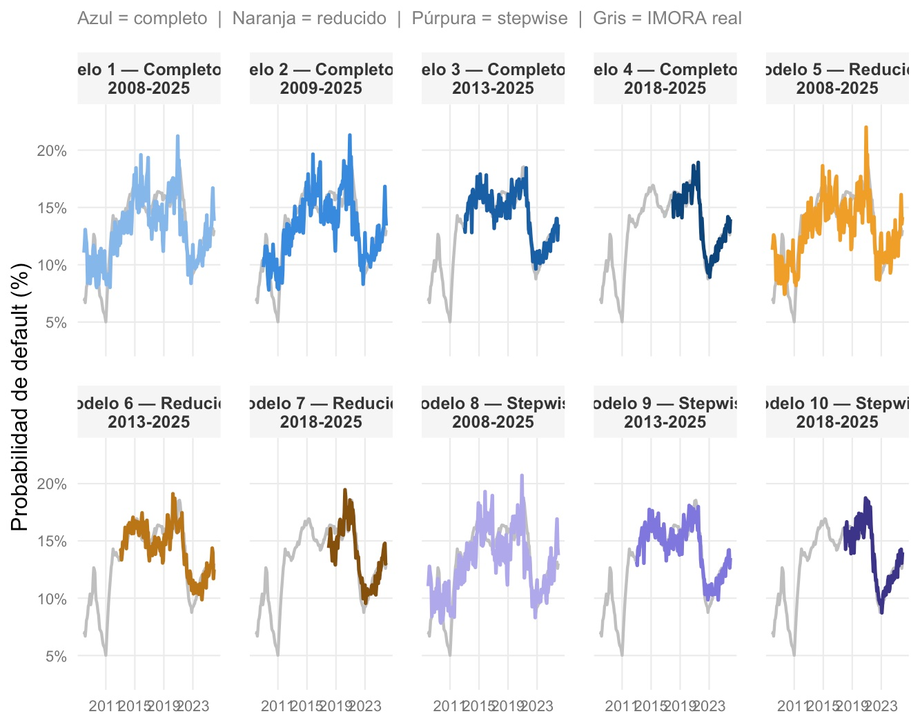
Comparación de modelos
R² Ajustado — mod9 lidera en ajuste estadístico y cumplimiento de supuestos OLS
R² = 82.4%
AIC = −308
Normalidad ✓
Ventana 2013+
Mayor ajuste entre modelos stepwise
Penalización óptima complejidad-ajuste
Único stepwise que pasa Shapiro-Wilk
Coeficientes estables, sin outliers 2008

Slide 14
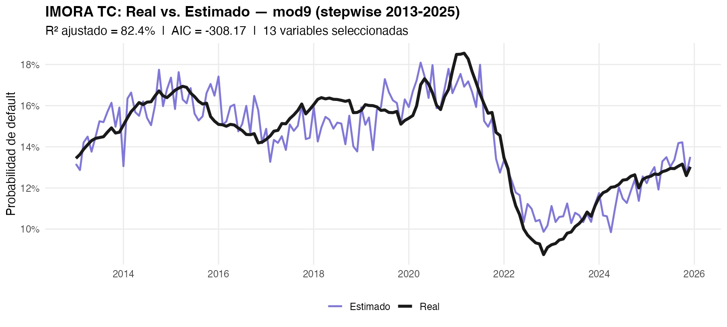
Modelo seleccionado— modelo 9 ★
Stepwise AIC bidireccional · Periodo 2013–2025 · 13 variables seleccionadas
R² Ajustado
82.4%
AIC
−308.17
Variables
13
Periodo
2013-2025
Shapiro-Wilk p value
0.751
Breusch Pagan p value
0.006
El Modelo 9 captura fielmente los ciclos de morosidad, incluyendo el pico COVID-2020 y la recuperación 2021-2025.

Slide 15
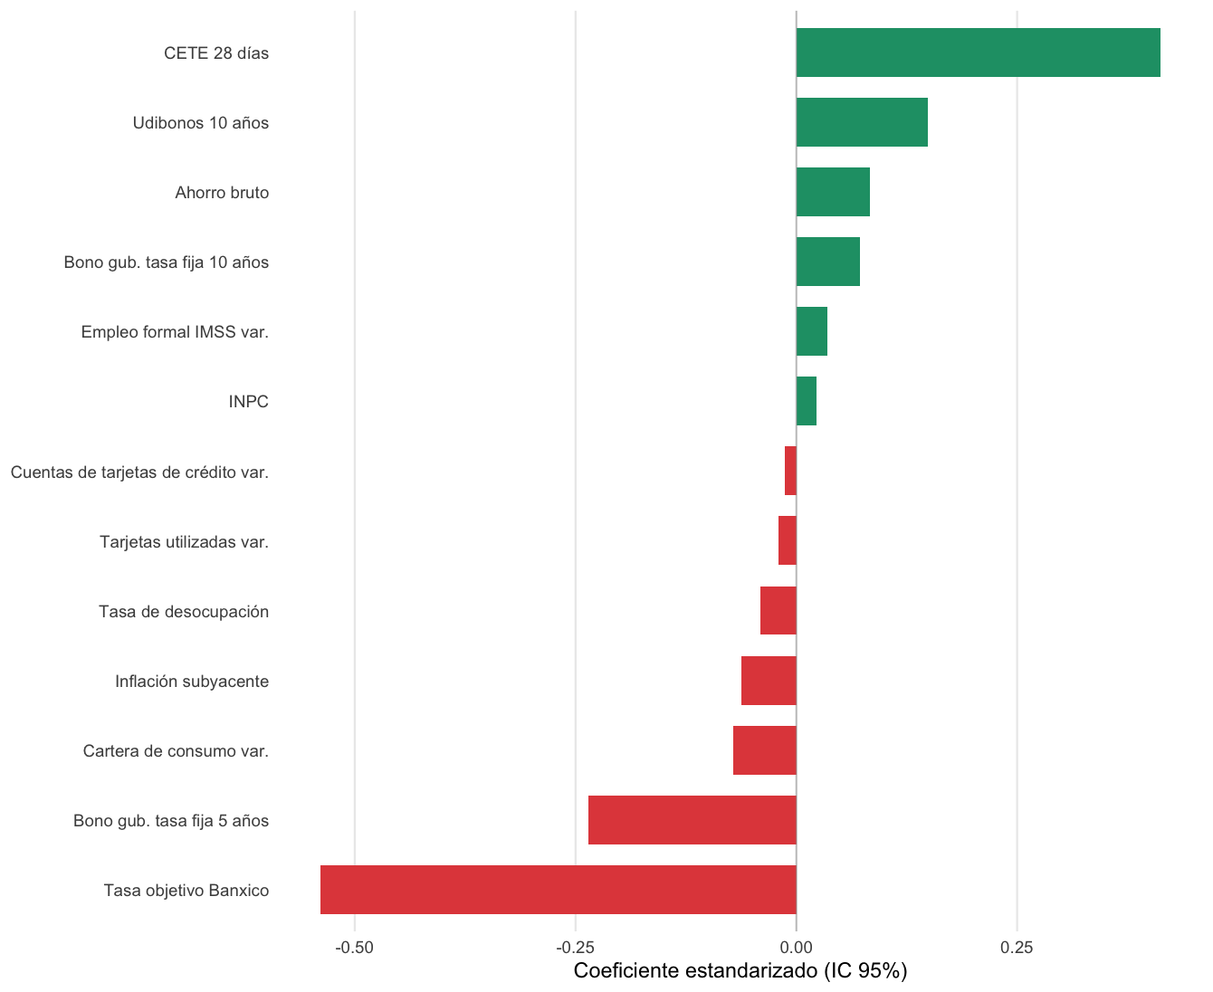
Interpretación económica
Coeficientes estandarizados Modelo 9
Incrementan morosidad (+)
CETE 28 días: mayor tasa → crédito más caro → más morosidad Udibonos 10 años: señal de inflación esperada → mayor impago INPC: Inflación erosiona el poder adquisitivo de los hogares
Reducen morosidad (−)
Tasa objetivo: política monetaria laxa → crédito accesible Cartera consumo var.: expansión crediticia ordenada → menor mora Empleo formal IMSS: más empleo → mayor capacidad de pago

Slide 16
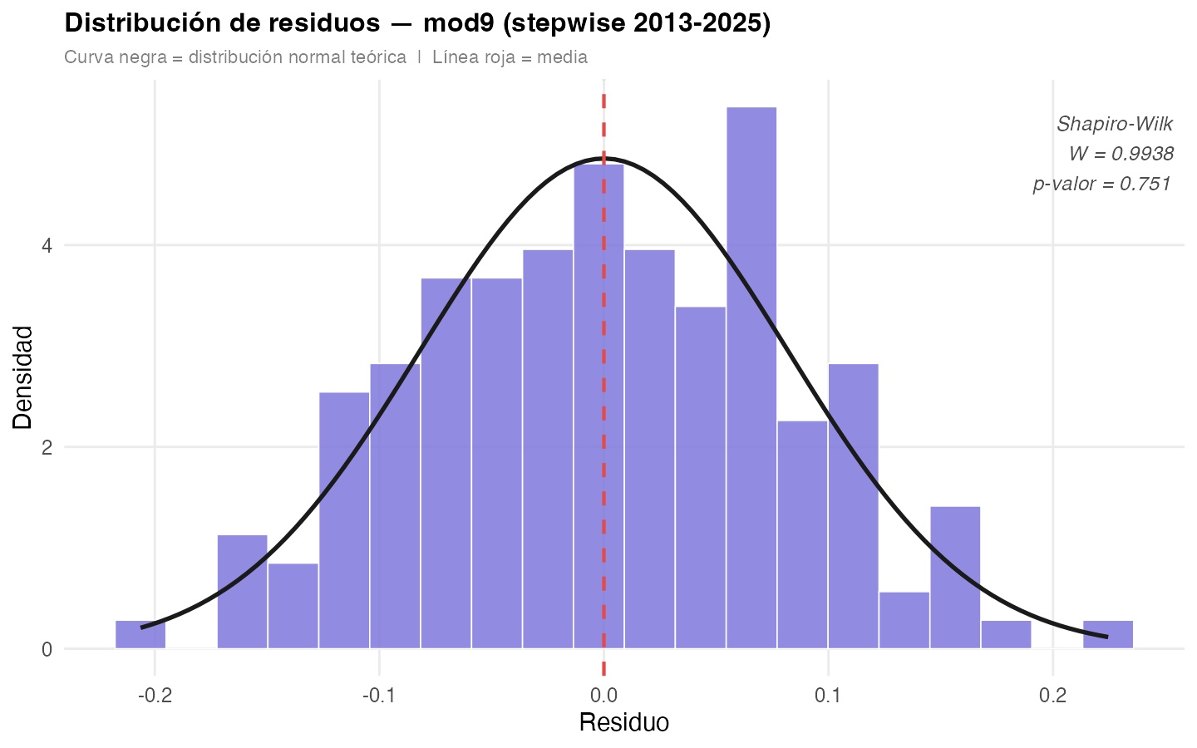
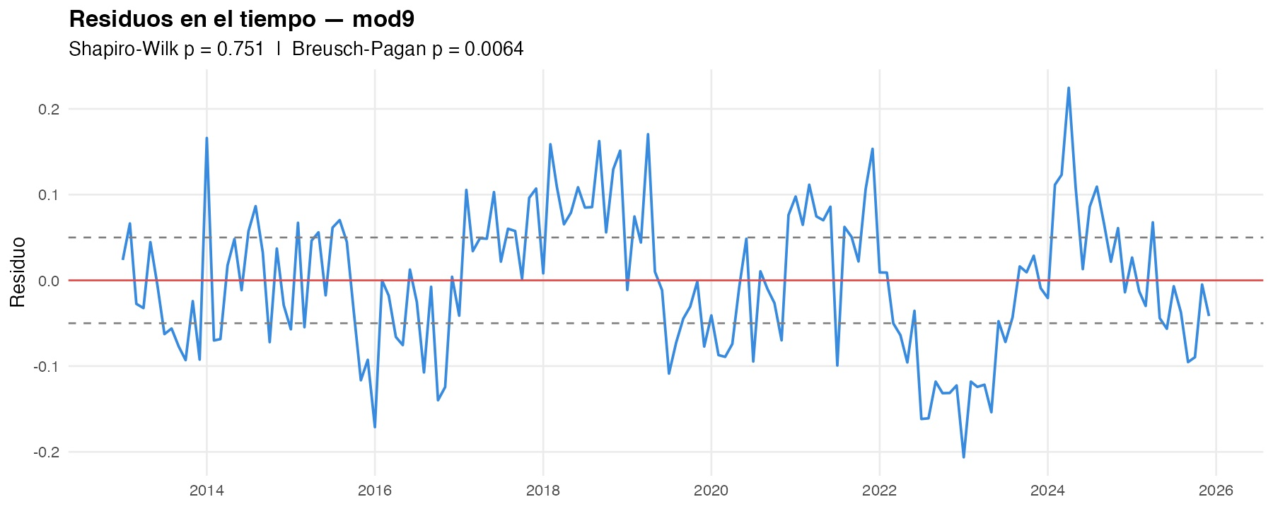
Diagnóstico de residuos – modelo 9
Supuesto OLS de normalidad: cumplido. Heterocedasticidad leve: identificada y explicada.
Shapiro-Wilk W
Breusch-Pagan
Durbin-Watson
0.9938
p = 0.006
1.4
p = 0.751
Heteroced. leve — structural breaks
Autocorr. leve

Slide 17
Conclusiones
01 Modelo robusto seleccionado
04 Aplicabilidad bancaria real
mod9 (stepwise, 2013–2025) alcanza R²=82.4% y AIC=−308. 13 variables explican la dinámica del IMORA TC.
El modelo anticipa alzas en morosidad antes de que ocurran, apoyando decisiones de provisión de capital.
02 Las 27 variables importan
05 Diagnóstico de residuos
Usar solo un subconjunto parcial sesga los coeficientes. La corrección crítica fue incluir el conjunto completo.
Normalidad confirmada. Heterocedasticidad leve por shocks estructurales, no falla del modelo.
03 Ventana temporal clave
06 Arquitectura escalable
2013–2025 excluye el efecto distorsionador de la crisis 2008-09 y produce estimadores más estables.
El pipeline en R permite actualizar la serie e incorporar nuevas variables sin reestructurar el análisis.

Slide 18
REFERENCIAS
Banco de México (2026) Sistema de Información Económica (BIE). [En línea] Disponible en: https://www.banxico.org.mx/SieInternet/ [Consultado el 30 de marzo del 2026].
Comisión Nacional Bancaria y de Valores (2026) Estadísticas de banca múltiple: Indicadores de cartera. [En línea] Disponible en: https://www.cnbv.gob.mx/Paginas/Estadisticas.aspx [Consultado el 30 de marzo de 2026].
Estrella, A. y Hardouvelis, G. A. (1991) 'The term structure as a predictor of real economic activity', The Journal of Finance, 46(2), pp. 555–576.
Herrera, J. y Rodríguez, A. (2021) 'Remesas y estabilidad financiera en México: Un análisis regional', El Trimestre Económico, 88(351), pp. 785–815.
Instituto Nacional de Estadística y Geografía (2026) Banco de Información Económica. [En línea] Disponible en: https://www.inegi.org.mx/sistemas/bie/ [Consultado el 30 de marzo de 2026].
Jaramillo, M. y Tejada, A. (2019) 'Determinantes macroeconómicos de la morosidad en la cartera de consumo en América Latina', Revista de Análisis Económico, 34(2), pp. 45–72.
Lessmann, S., Baesens, B., Seow, H. V. y Thomas, L. C. (2015) 'Benchmarking state-of-the-art classification algorithms for credit scoring: An update of research', European Journal of Operational Research, 247(1), pp. 124–136.
Merton, R. C. (1974) 'On the pricing of corporate debt: The risk structure of interest rates', The Journal of Finance, 29(2), pp. 449–470.
R Core Team (2026) R: A language and environment for statistical computing [Software]. Viena: R Foundation for Statistical Computing. Disponible en: https://www.R-project.org/
Greene, W.H. (2018). Econometric Analysis. 8th edn. New York: Pearson Education
IBERO Ciudad de México · Ciencia de Datos · Abril 2026

Slide 19
IBERO Ciudad de México · Ciencia de Datos
Modelo Macroeconómico
para Cuantificar la
Probabilidad de Incumplimiento de pago
Portafolio de Tarjetas de Crédito | Banca Múltiple en México | 2007–2025
Alumno: Diego Vargas Santana
Asesor: Jorge Luis Reyes García
Sinodales: Lizbeth Peñaloza Velasco · Díaz Infante Rodrigo Pesquera

